Slide 1


ПРОГРАММНО-АППАРАТНЫЙ КОМПЛЕКС ДЛЯ МОНИТОРИНГА И ОБРАБОТКИ ДАННЫХ
ЭЛЕКТРИЧЕСКОЙ АКТИВНОСТИ ГОЛОВНОГО МОЗГА
Hardware and Software System for Monitoring and Processing Data of Electrical Activity of the Brain
Проектно-исследовательская ВКР
Исполнитель: Д.О. Дубина
Научный руководитель:
Профессор департамента программной инженерии факультета компьютерных наук
И. Р. Агамирзян

Slide 2

Структура презентации
Предметная область
Термины
Актуальность темы
Цели и задачи
Cуществующие аналоги
Функциональное требования
Методы, модели, алгоритмы
Языки программирования, среды разработки, библиотеки
Ожидаемые результаты
Источники

Slide 3
Предметная область
Предполагается разработать устройство, предназначенное для ношения на голове, которое позволит снимать показания электрической активности головного мозга, передавать его на приложение компаньон, которое будет анализировать данные.
Для демонстрации корректной работы, будет реализован демонстрационный режим, который на основании поиска p300 будет позволять пользователю вводить текст посредством устройства.

Slide 4
Термины
Bluetooth - технология беспроводной передачи данных, обеспечивает обмен информацией между устройствами на надёжной, недорогой, повсеместно доступной радиочастоте для ближней связи.
P300 [1] - это вызванный потенциал (ВП), специфический отклик мозга связанный с принятием решений и различением стимулов
ЭЭГ - раздел электрофизиологии, изучающий закономерности суммарной электрической активности мозга, отводимой с поверхности кожи волосистой части головы, а также метод записи таких потенциалов.
Инвазивный интерфейс - интерфейс вживленный в кору головного мозга.

Slide 5
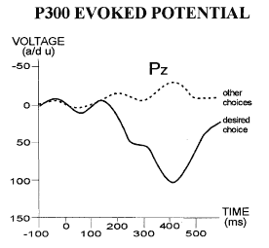
Термины
Название компонента, как и в целом всех компонентов в нейронауках, состоит из двух частей: P означает positive, 300 означает момент во времени, в котором присутствует компонент. То есть P300 означает положительный пик в окрестности 300-ймиллисекунды (может варьироваться от 250-й до 500-ймс).
С точки зрения ЭЭГ P300 это всего лишь всплеск в определённое время в определённых каналах. Способов вызвать его известно множество, например, если концентрироваться на одном предмете, а он в случайный момент активируется (изменит форму, цвет, яркость или отпрыгнет куда-то).

Slide 6
Актуальность темы
Стремительное развитие технологий значительно меняет индустрию нейро-оборудования
Neuralink [2] Илона маска
Необходимость новых интерфейсов
Диагностика и лечение неврологических, психических расстройств
Снижение порога входа, позволит ускорить разработки и инновации в сфере
нейро-оборудования, позволив войти в эру распространённости аналогов Neuralink,
с большим набором наработок, что позволит закрепиться на рынке

Slide 7
Цели и задачи
Разработать устройство и прошивку к нему
Реализовать управление питанием
Реализовать считывание данных
Реализовать работу с Bluetooth
Реализовать предобработку, передачу данных
Собрать устройство
Разработать приложение компаньон
Реализовать работу с Bluetooth
Реализовать требуемые режимы работы
Реализовать обработку и анализ данных

Slide 8
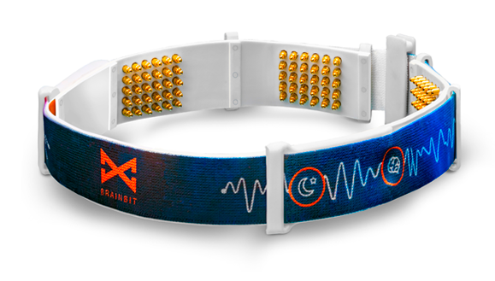
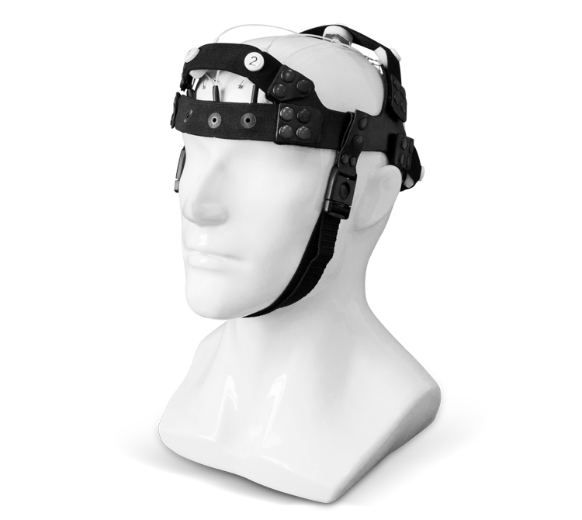
Существующие аналоги
Brainbit [4]
BrainReader [5]
Нейрочат [3]

Slide 9
Функциональное требования
1
Функция сопряжения с приложением компаньоном
2
Функция ввода и вывода из режима сна
3
Функция инициации сбора данных
4
Функция остановки сбора данных
Функция передачи информационных данных по беспроводной связи между устройством и приложением компаньоном.
5
6
Обработка данных в приложении компаньоне
7
Предобработка данных на устройстве

Slide 10
Функциональное требования
8
Визуализация обработанных данных в приложении компаньоне в режиме реального времени
9
Функция поиска точки P300 на основании обработанных данных в режиме реального времени
10
Функция демонстрации корректной работы функции поиска точки P300
11
Функции сохранения записанных сессий передачи данных
12
Функция просмотра записанных сессий передачи данных
Функция передачи состояния устройства в приложение компаньон
13

Slide 11
Языки программирования, среды разработки, библиотеки
Устройство, аппаратная часть
Eagle [6]
Компас-3D [7]
Устройство, программная часть
Stm32CubeIDE [8]
HAL, LL, SPL
C++

Slide 12
Языки программирования, среды разработки, библиотеки
Программа компаньон
Android Studio/Visual Studio
Java/C#
Обработка данных
Математические методы(изменение дискретизации, интерполяция, фильтрация) [9]
Нейросеть+датасеты с kagle
MNE-Python [10]

Slide 13
Ожидаемые результаты
Устройство
Прошивка на устройство
Приложение компаньон

Slide 14
Источники
1. P300 evoked potentials [Электронный ресурс]: aksioma.org, 2020 – Режим доступа https://aksioma.org/brainloop/bci_p300.html, свободный. (дата обращения: 20.11.20).
2. NEURALINK [Электронный ресурс]: NEURALINK , 2020 – Режим доступа https://neuralink.com, свободный. (дата обращения: 20.11.20).
3. О НЕЙРОЧАТ [Электронный ресурс]: ООО «Нейрочат», 2020 – Режим доступа http://neurochat.pro/, свободный. (дата обращения: 20.11.20).
4. BRAINBIT [Электронный ресурс]: ООО "НейроМД", 2020 – Режим доступа https://brainbit.com/ru, свободный. (дата обращения: 20.11.20).
5. Brainreader [Электронный ресурс]: Brainreader, 2020 – Режим доступа https://brainreader.net, свободный. (дата обращения: 20.11.20).

Slide 15
Источники
6. Eagle [Электронный ресурс]: Autodesk Inc, 2020 – Режим доступа https://www.autodesk.com/products/eagle/overview, свободный. (дата обращения: 20.11.20).
7. КОМПАС-3D [Электронный ресурс]: ООО «АСКОН - Системы проектирования» , 2020 – Режим доступа https://kompas.ru/, свободный. (дата обращения: 20.11.20).
8. Integrated Development Environment for STM32 [Электронный ресурс]: STMicroelectronics, 2020 – Режим доступа https://www.st.com/en/development-tools/stm32cubeide.html, свободный. (дата обращения: 20.11.20).
9. Предобработка ЭЭГ сигнала [Электронный ресурс]: cmi.to, 2020 – Режим доступа https://cmi.to/предобработка-ээг-сигнала/, свободный. (дата обращения: 20.11.20).
10. Open-source Python package for exploring [Электронный ресурс]: MNE Developer, 2020 – Режим доступа https://mne.tools/stable/index.html, свободный. (дата обращения: 20.11.20).

